Slide 1
체스 게임
Final presentation
18조
2013311659 곽창근
2015314230 선명우

Slide 2
체스 게임 프로그램
목차
1. 구현하기로 한 기능
2. 실제 구현 여부
3. 코드 설명
4. 시연
5. Q & A

Slide 3
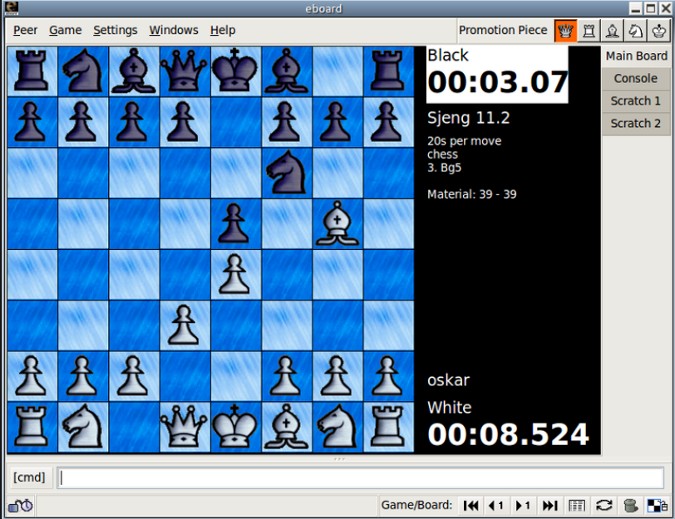


1. 구현하기로 한 기능
구현하기로 한 기능
1) 체스 게임
2) 네트워크 대전
3) 채팅

Slide 4
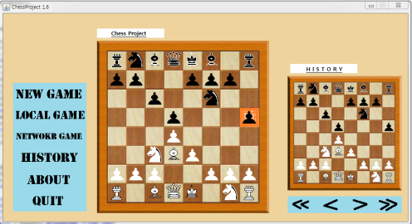


1. 구현하기로 한 기능
구현하기로 한 기능
File I/O : 플레이어의 전적을 기록하여 승률을 나타냄
(시간이 된다면 기보도 저장하도록 할 계획)
-> 흰색 승률 몇 퍼, 검은색 승률 몇 퍼 나타내는 것은 크게 의미가 없다고 생각.
기보를 저장하는 것이 훨씬 유용하고 더욱 File I/O 답게 사용할 수 있을 것
같아서 기보를 저장해서 볼 수 있게 하였다.
GUI : 체스 프로그램 GUI 구현
-> 전반적인 체스 프로그램과 여러 가지의 경고 또는 알림 메시지 창을 구현하였다.
Socket : 다른 컴퓨터 사용자와의 네트워크 대전
간단한 메시지 주고받을 수 있도록.
Multi Threading : 2명의 플레이어들 간의 멀티스레딩과
메시지 역시 멀티스레딩을 통해 구현할 계획
-> 게임 플레이, 서로 주고받는 메시지, 네트워크 게임 플레이, 기보 저장 등 멀티 스레딩이 필요한 곳에 구현해 넣었다.

Slide 5
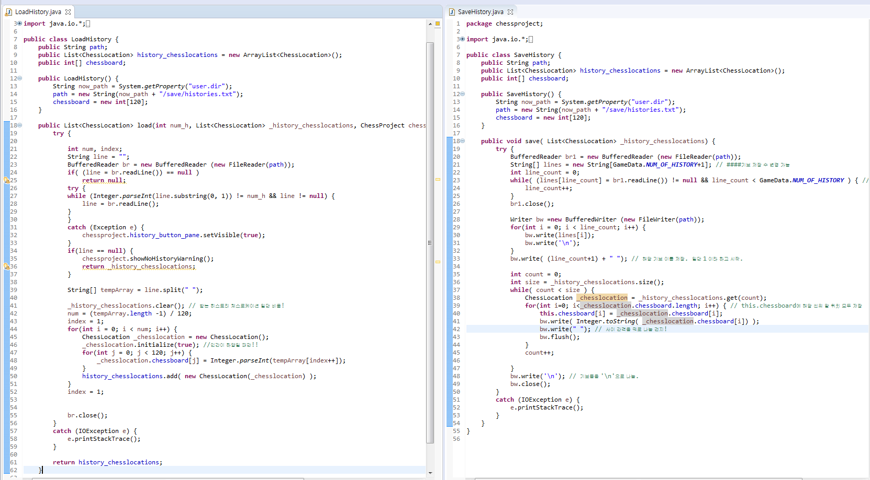
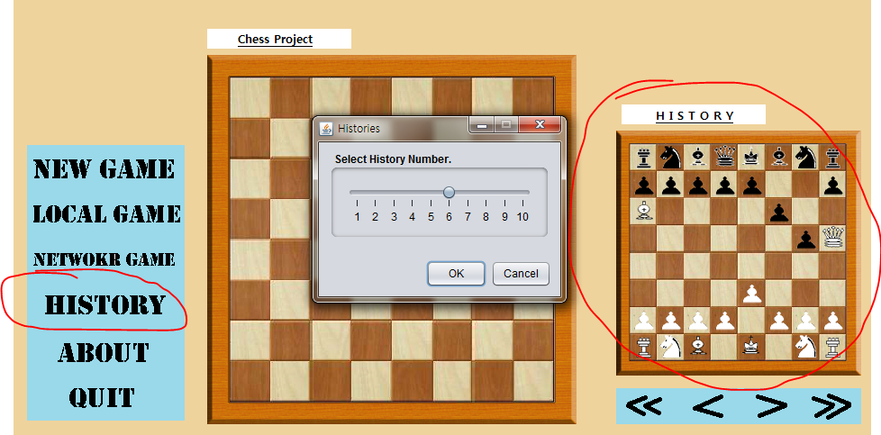
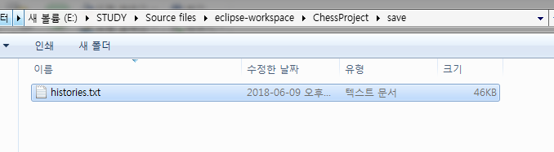
2. 실제 구현 여부 – File I/O
실제 구현 여부 - File I/O
File I/O
- SaveHistory.java, LoadHistory.java 을 통해 구현
- 프로젝트 내의 sava 폴더의 histories.txt 파일에 기보들을 저장
메뉴의 HISTORY 버튼을 누르고, 원하는 넘버의 기보를 선택하면,
HISTORY board에서 기보를 볼 수 있다.

Slide 6
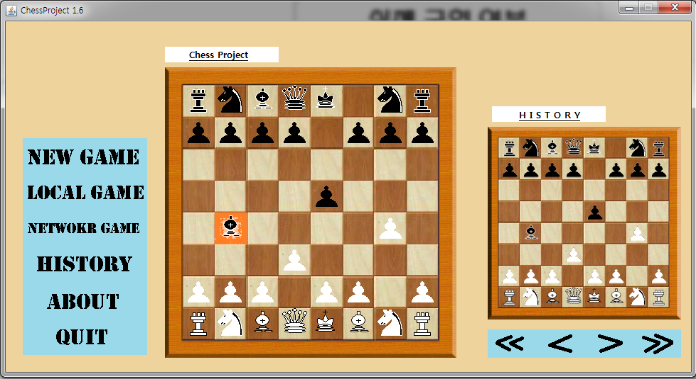
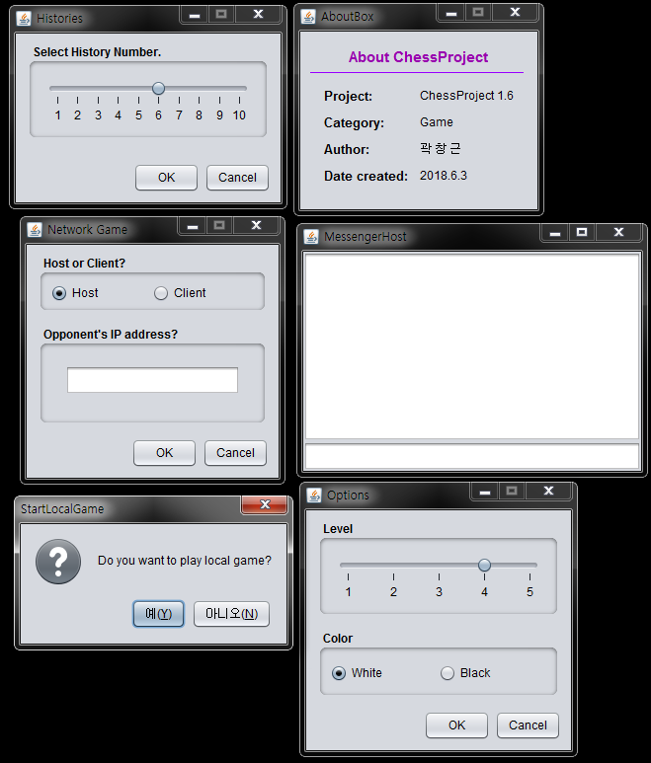
2. 실제 구현 여부 – GUI
실제 구현 여부 - GUI
GUI
HistoryPane.java, NetworkPane.java 등의 Pane 관련 파일
이 외에도 메인 파일 및 전반적인 모든 파일들에 구현
이외에도 필요한 곳마다 다양하게 구현하였다.

Slide 7
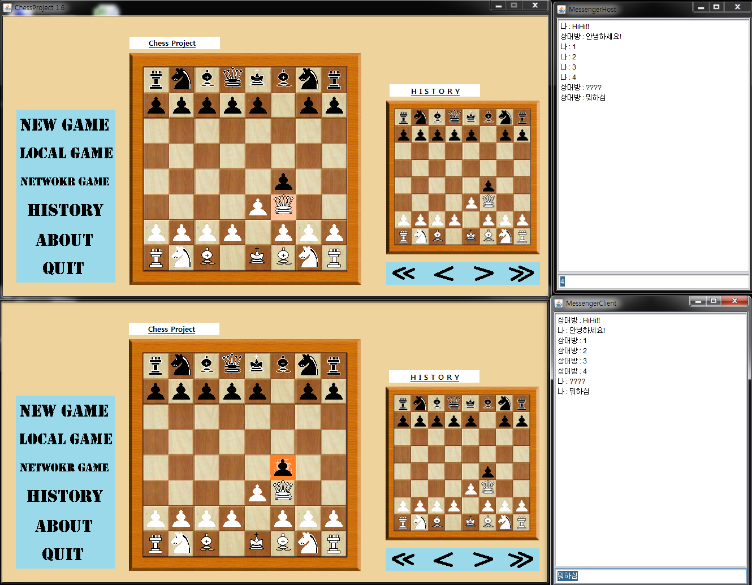
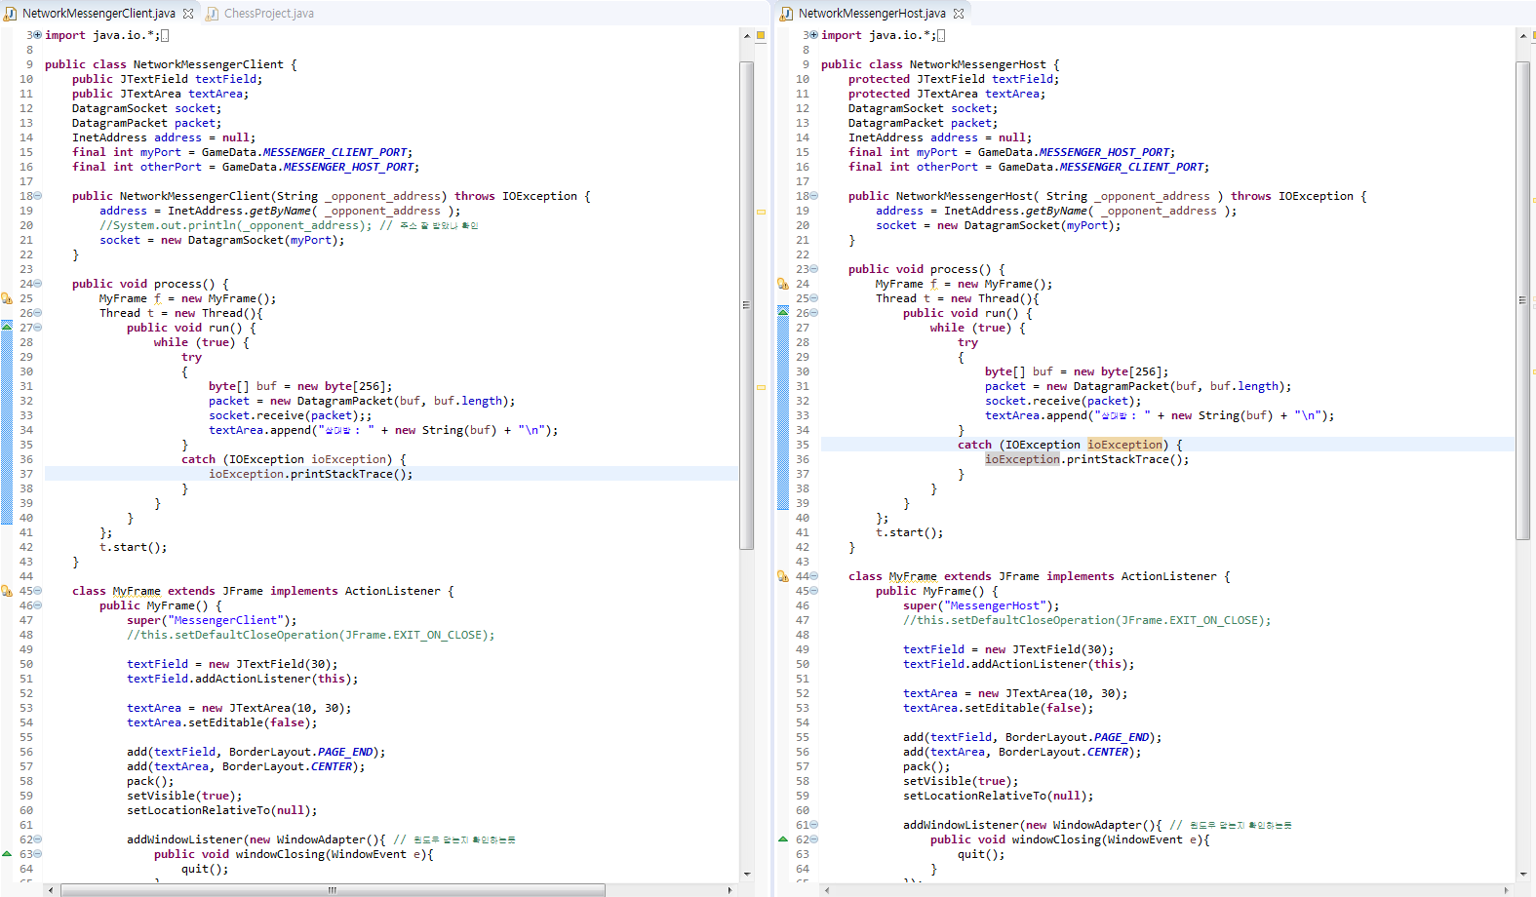
2. 실제 구현 여부 – Socket
실제 구현 여부 - Socket
Socket
NetworkMessengerHost.java, NetworkMessengerClient.java 를 통해 메시지 주고받기 구현
ChessProject.java 내의 NetworkGameHost, NetworkGameClient 클래스를 통해 네트워크 게임 구현

Slide 8
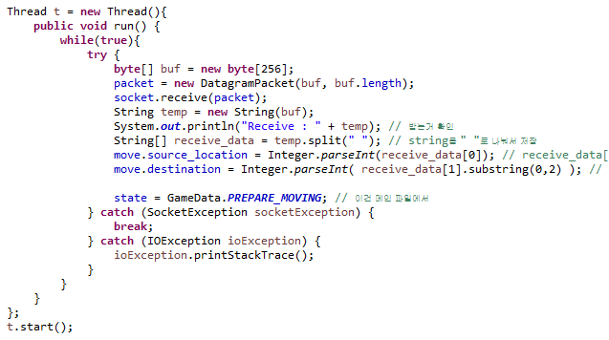
2. 실제 구현 여부 – Multi Threading 1
실제 구현 여부 – 멀티스레딩1
Multi Threading
필요에 따라 원하는 부분에 Thread를 만들어서 구현
일반적으로 게임 플레이, 서로 주고받는 메시지, 네트워크 게임 플레이에 구현
NetworkGameHost 클래스의 process() 함수의 일부.
이렇게 필요한 부분마다 Thread를 선언하여서 필요에
맞게 넣었다.

Slide 9
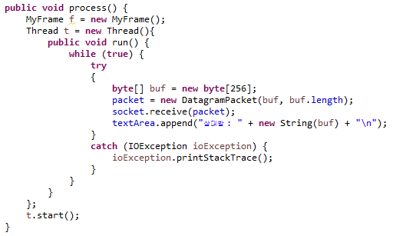
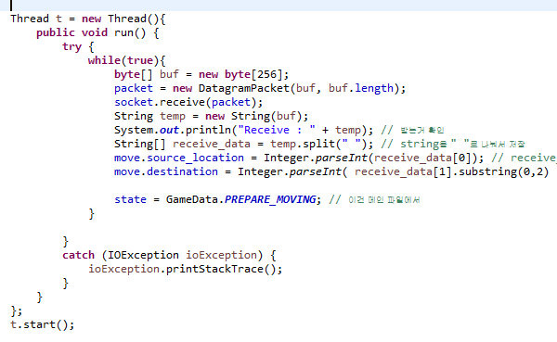
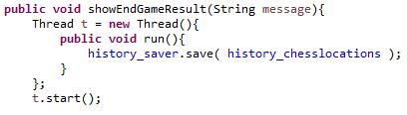
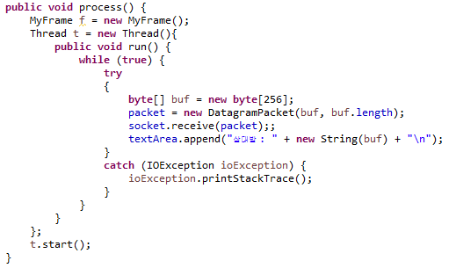
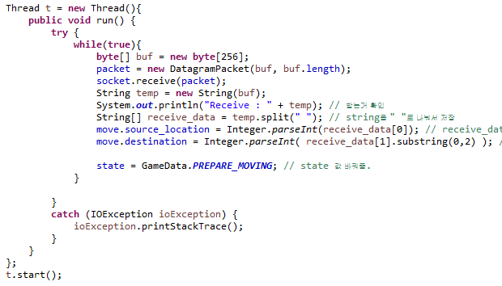
2. 실제 구현 여부 – Multi Threading 2
실제 구현 여부 – 멀티스레딩2
실제 멀티스레딩이 구현된 부분들
NetworkMessengerHost.java 내
ChessProject의 NetworkGameHost클래스 내
ChessProject의 showEndGameResult 함수 내
NetworkMessengerClient.java 내
ChessProject의 NetworkGameClient클래스 내

Slide 10
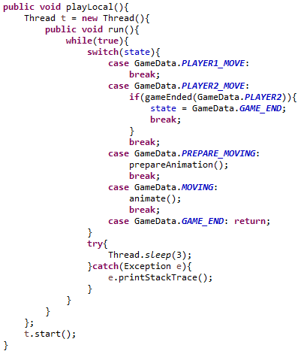
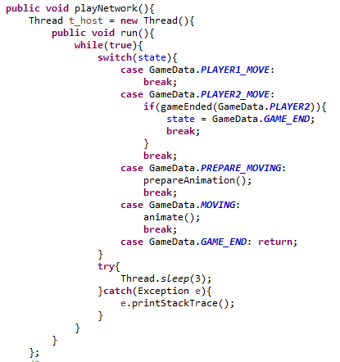
2. 실제 구현 여부 – Multi Threading 3
실제 구현 여부 – 멀티스레딩3
실제 멀티스레딩이 구현된 부분들
ChessProject의 playLocal() 함수
ChessProject의 playNetwork() 함수

Slide 11
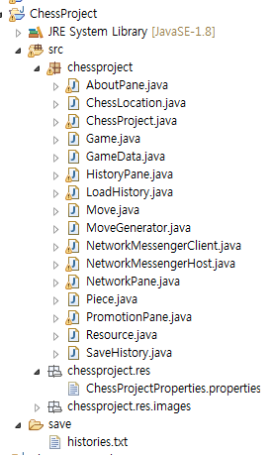
3. 코드 설명
코드 설명
ChessProject의 구성
Resource : 이미지 파일 불러오기 위한 파일
ChessProjectProperties.properties : 이미지 파일 위치와 버전 정보
histories.txt : 기보가 저장되는 txt 파일
GameData : 코드들에 쓰이는 여러 상수들
Piece : Piece 정보
ChessLocation : player1,2의 말 남은 상황 및 판 상태, 마지막 움직임
Move : 원래 위치, 이동할 위치
MoveGenerator : 움직일 수 있는 칸
Game : 게임이 끝났는지, 체크인지, 움직일 수 있는 곳 판별
10, 11, 12, 13 : 각종 패널들.
14, 15 : 기보 저장하고 불러옴
16, 17 : 네트워크 상에서 메시지 주고받기
18. ChessProject : main함수 들어있는 제일 핵심 파일.
버튼, 보드이미지 및 게임 실행 관련
19. Images 폴더에 이미지 파일들 저장
10
6
18
9
4
11
15
7
8
17
16
12
5
13
1
14
2
19
3

Slide 12
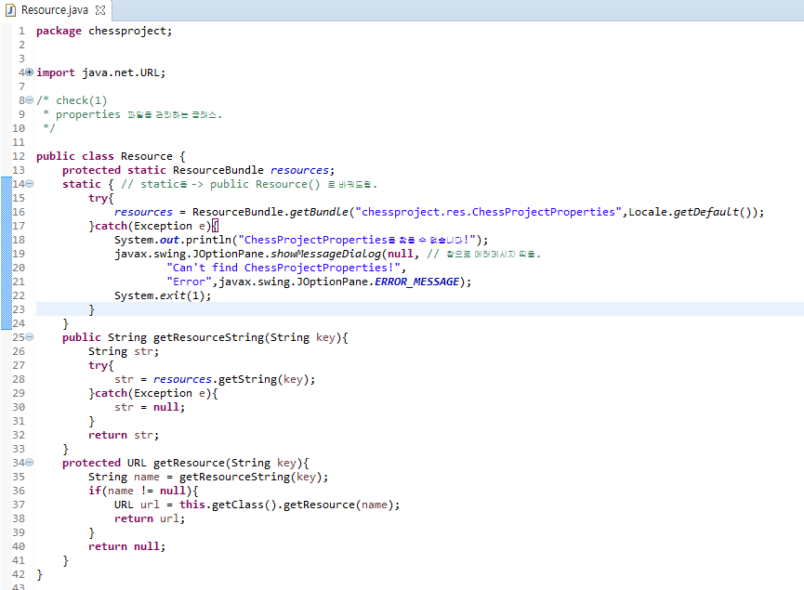
3. 코드 설명 – Resource.java
Resource.java
ChessProjectProperties.properties 파일을
불러와서 이 파일에 저장되있는 값 중
입력된 키에 해당하는 이미지 위치 또는
버전 정보를 불러온다.
해당 properties 파일이 없을 경우 프로그램 종료

Slide 13
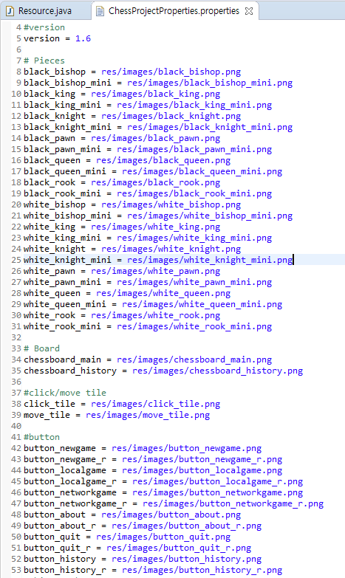
3. 코드 설명 – ChessProjectProperties.properties
ChessProjectProperties.properties
이미지 위치 정보 및 버전 정보 저장

Slide 14
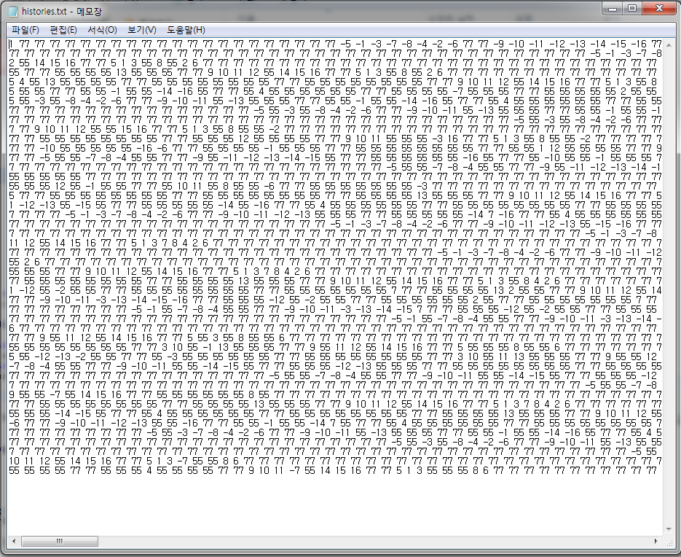
3. 코드 설명 – histories.txt
histories.txt
기보들이 저장되는 txt 파일
한 기보에 매 턴마다의 board의 칸들에 해당하는 값을 저장.
기보들은 ‘\n’으로 구분이 됨.

Slide 15
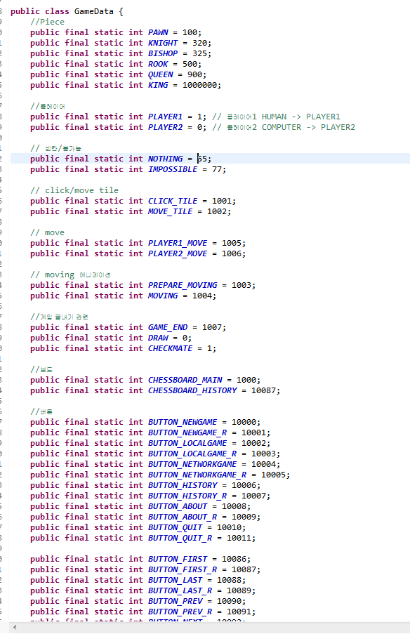
3. 코드 설명 – GameData.java
GameData.java
프로그래밍에 사용되는 상수 값들 저장

Slide 16
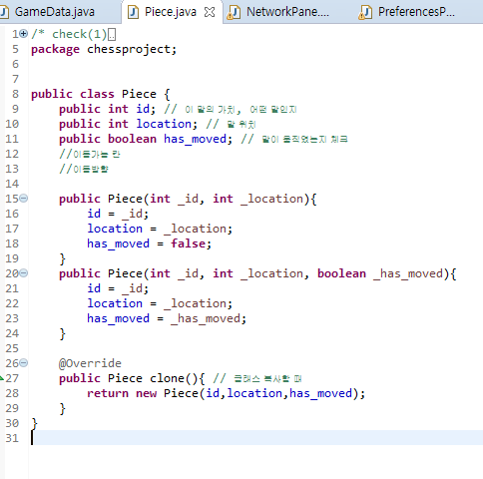
3. 코드 설명 – Piece.java
Piece.java
말에 대한 정보 저장
Id : 어떤 말인지 나타내줌
Location : 말의 위치를 저장
Has_moved : 말을 움직인 적 있는지 저장

Slide 17
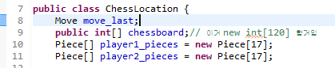
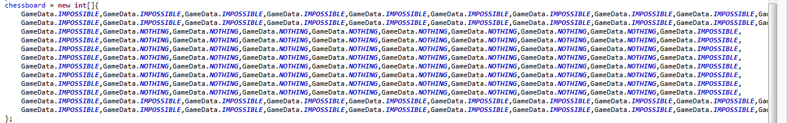
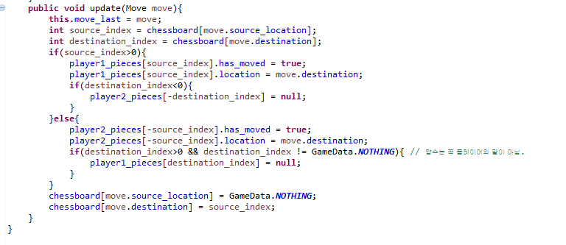
3. 코드 설명 – ChessLocation.java
ChessLocation.java
Move_last : 마지막 움직임 저장
Chessboard : 보드 정보 저장 (말 위치)
Player1_Pieces, player2_pieces : 남아있는 말 표시
보드는 new int[120] 으로 되어있음
실제 쓰이는 곳은 21~98
말의 이동에 따라 업데이트 해주는 함수

Slide 18
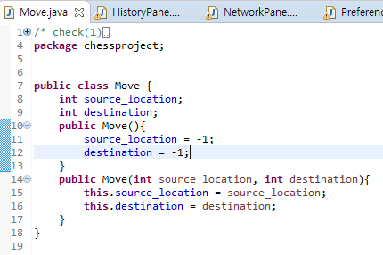
3. 코드 설명 – Move.java
Move.java
처음 위치와 목적지를 저장해서 어디서 어디로 이동하겠다는 정보를 다는 클래스.

Slide 19
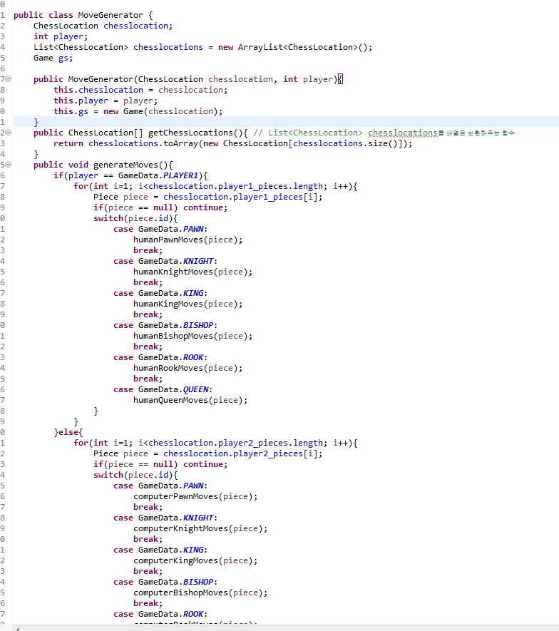
3. 코드 설명 – MoveGenerator.java
MoveGenerator.java
움직일 수 있는 칸들을 나타내줌.
Game.java에서 체크를 막을 움직임이 없을 때 게임을 끝내기 위해 사용
chesslocations : 나올 수 있는 chesslocation들 저장

Slide 20
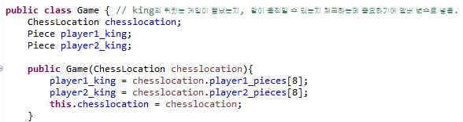
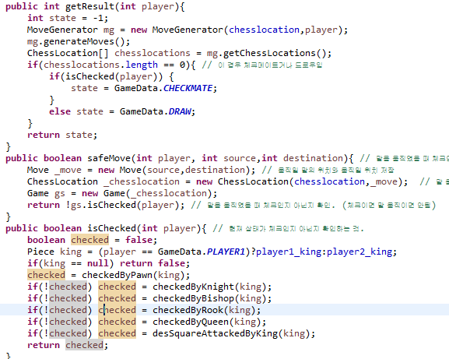
3. 코드 설명 – Game.java
Game.java
Checkmate, draw를 판별해줌
말을 움직였을 때 내 왕이 체크가 되는지 확인해줌
현재 상황이 체크인지 확인해줌
chesslocation에 입력 받는 ChessLocation 저장
Player1, player2의 왕의 정보도 저장

Slide 21
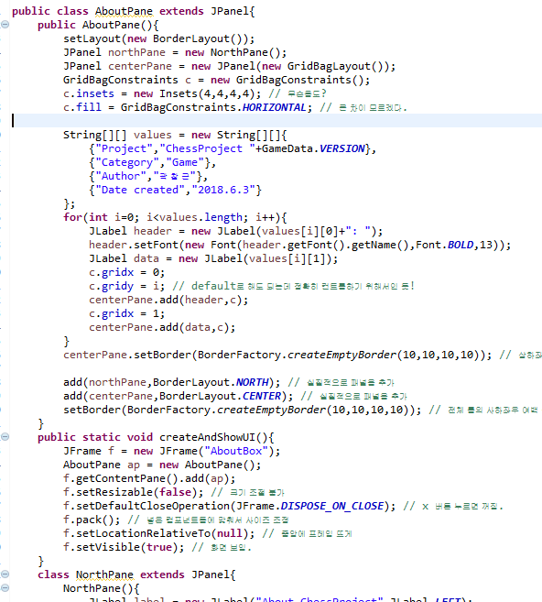
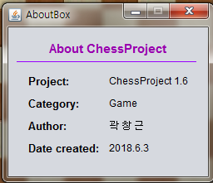
3. 코드 설명 – AboutPane.java
AboutPane.java
아래와 같은 AboutBox 창을 띄어준다.

Slide 22
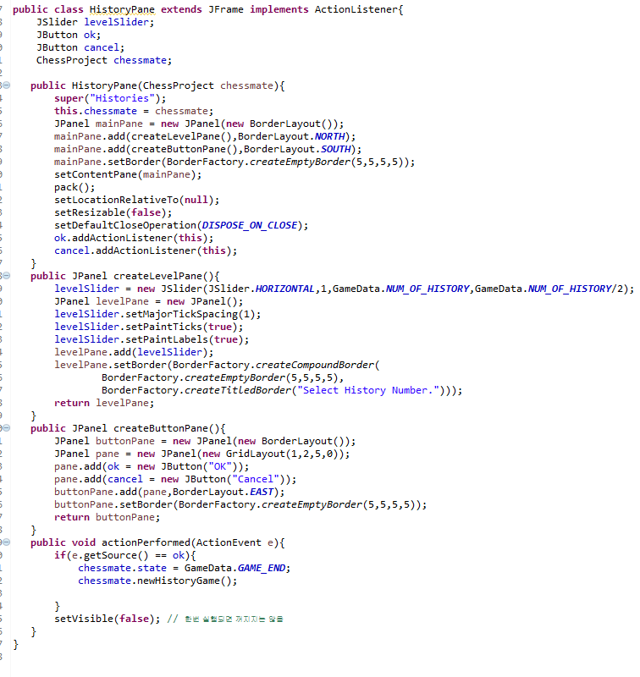
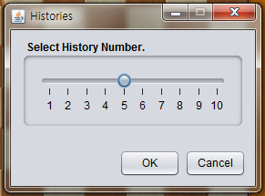
3. 코드 설명 – HistoryPane.java
HistoryPane.java
아래와 같은 Histories 창을 띄어준다.
levelSlider에 입력된 값을 이용해서 해당 기보를 찾아준다.

Slide 23
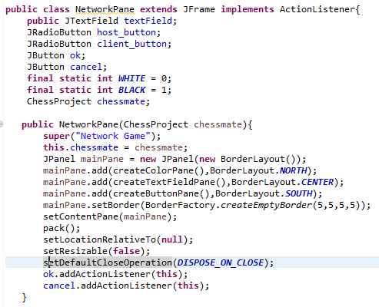
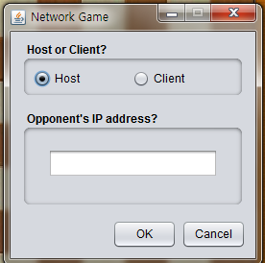
3. 코드 설명 – NetworkPane.java
NetworkPane.java
아래와 같은 Network Game 창을 띄어준다.
Host, Client 중 어떤 값을 선택했는지를 이용하여 Host, Client 관련 클래스들 중 어떤 것을 실행할지 선택한다.
상대 IP 주소를 이용하여 상대와 연결시켜준다.

Slide 24
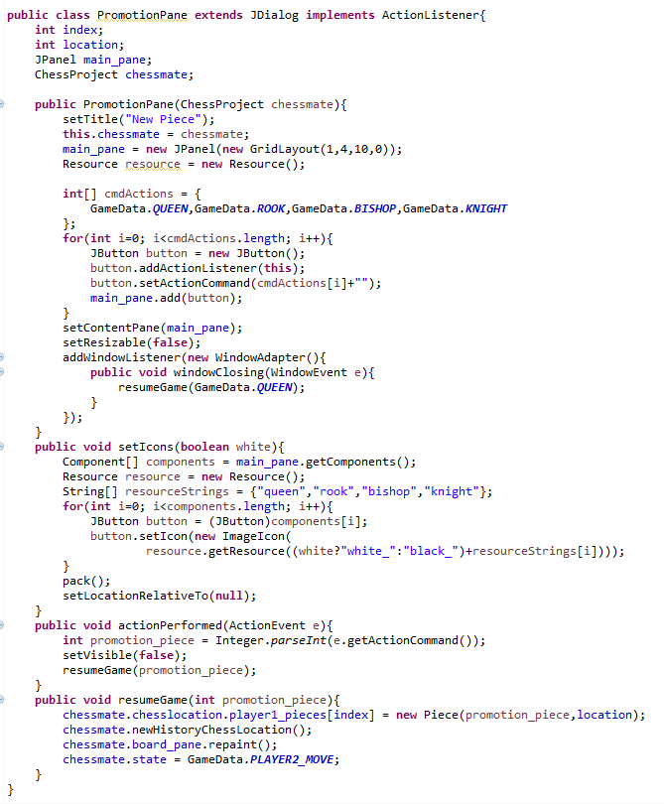
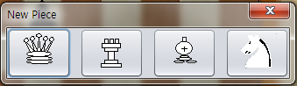
3. 코드 설명 – PromotionPane.java
PromotionPane.java
아래와 같은 New Piece 창을 띄어준다.
폰이 마지막 칸까지 도달했을 때 승진을 시켜주는 창이다.

Slide 25
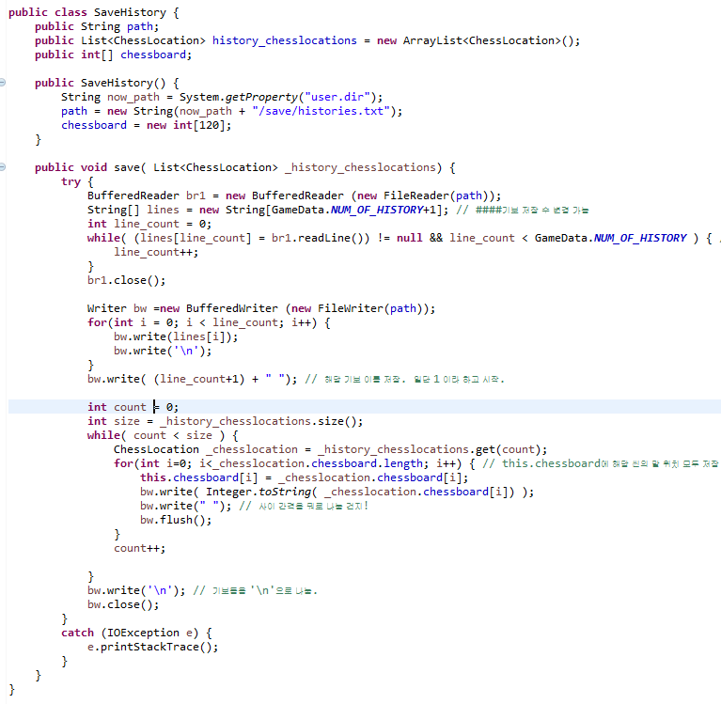
3. 코드 설명 – SaveHistory.java
SaveHistory.java
기보를 저장한다
게임이 끝나는 시점에 지금까지 저장되고 있던 history_chesslocations를 받아서 저장한다.
저장 위치는 프로젝트 폴더 내의 save 폴더의 histories.txt 파일이다.

Slide 26
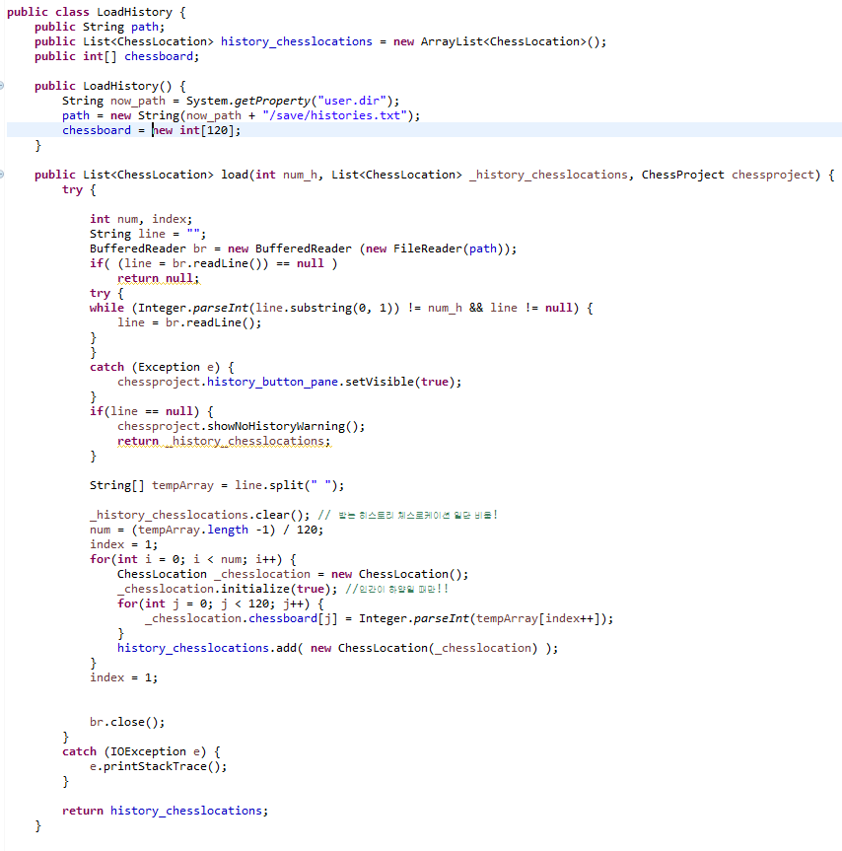
3. 코드 설명 – LoadHistory.java
LoadHistory.java
기보를 불러온다.
읽고자 하는 기보 번호에 맞는 것을 찾아서 ChessProject의 history_chsslocations에 저장해준다.
읽는 파일은 프로젝트 폴더 내의 save 폴더의 histories.txt 파일이다.

Slide 27
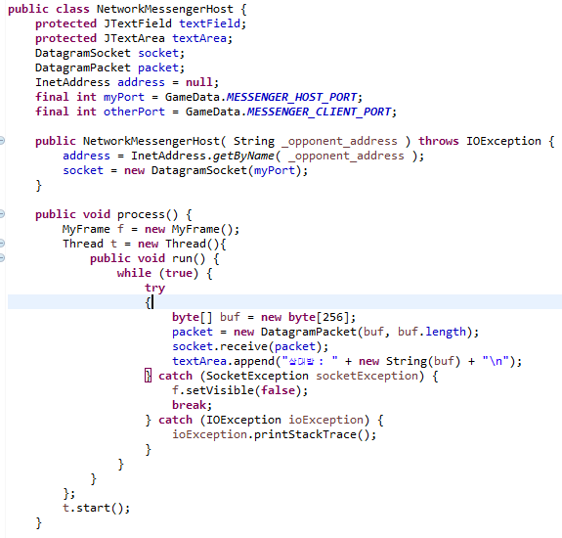
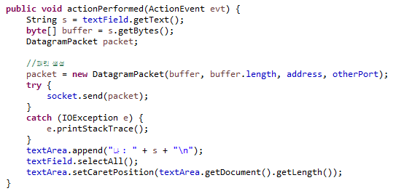
3. 코드 설명 – NetworkMessengerHost.java
NetworkMessengerHost.java
상대 IP 주소와 맞는 포트에 연결해서 메시지를 주고받을 수 있게 한다.
Host용 파일이다.
쓰레딩을 하여 메시지를 주고받으면서 게임을 진행하는 등의 다른 작업도 할 수 있게 하였다.
엑션 리스너를 통해 Enter를 치면 텍스트를 전송한다.

Slide 28
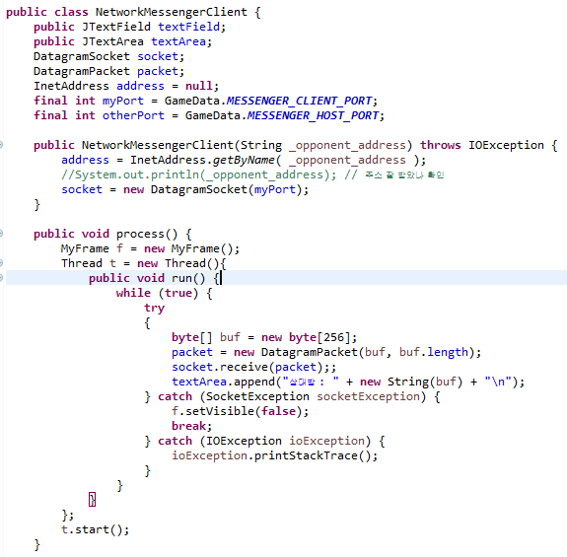
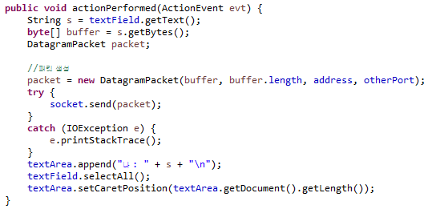
3. 코드 설명 – NetworMessengerClient.java
NetworkMessengerClient.java
NetworkMessengerHost.java 와 내용은 완전 같다. 단지 포트 넘버를 비롯한 몇몇 값들이 Client용으로 바뀌었다.
쓰레딩을 하여 메시지를 주고받으면서 다른 작업을 할 수 있게 하였다.

Slide 29
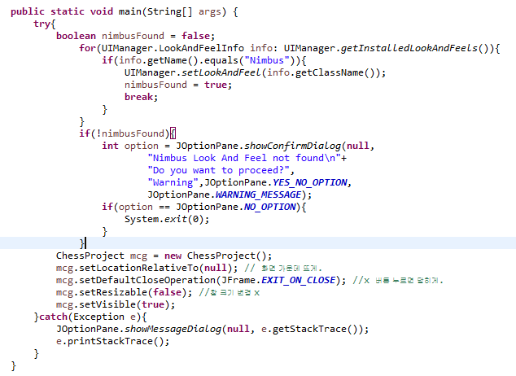
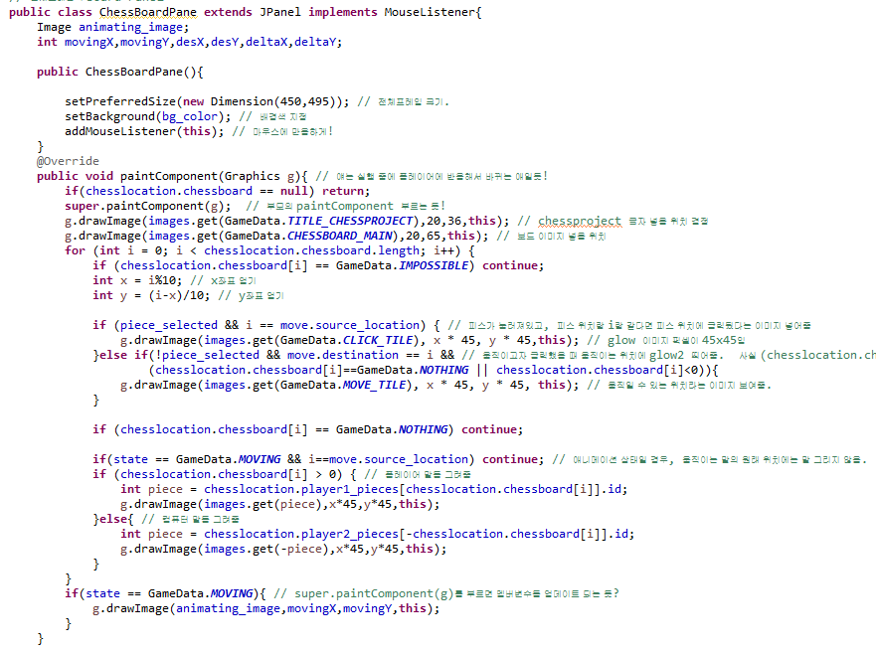
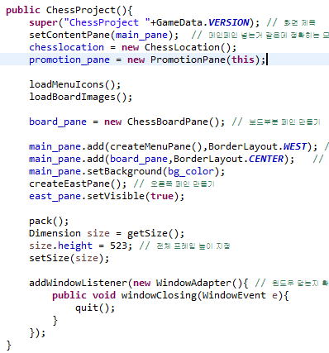
3. 코드 설명 – ChessProject.java
ChessProject.java - 1
Main 함수가 들어있는 제일 핵심 파일이다.
프로그램 실행하면 뜨는 핵심 GUI를 띄어준다.
여러 핵심 GUI 관련 코드들이 들어있다.

Slide 30
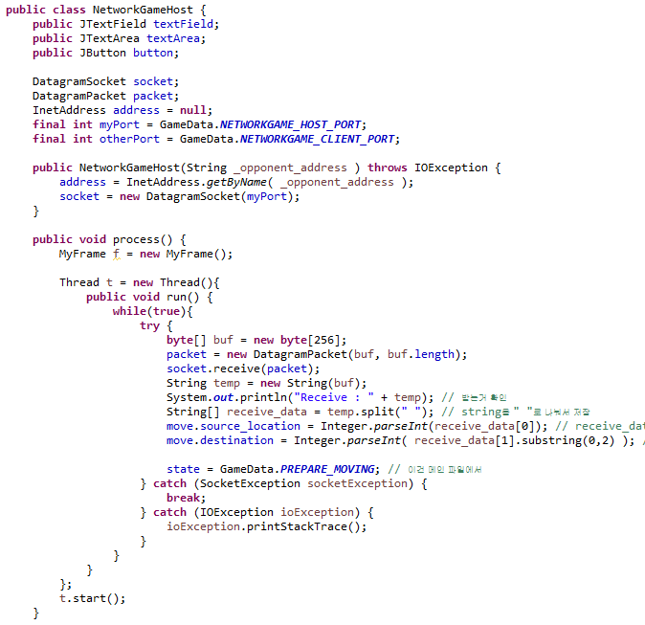
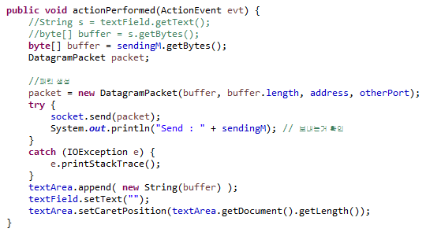
3. 코드 설명 – ChessProject.java
ChessProject.java - 2
NetworkGame 진행할 때는 내부의 NetworkGameHost, Client 클래스들을 이용한다.
쓰레딩 하였다.
NetworkGameClient도 거의 같다.

Slide 31
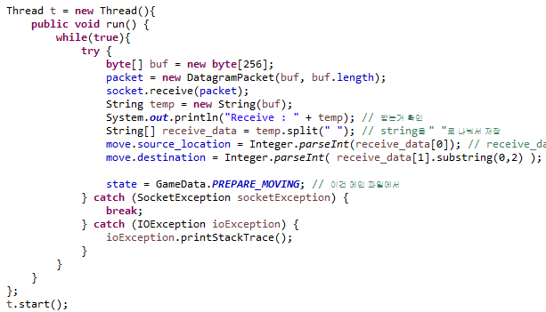


3. 코드 설명 – ChessProject.java
ChessProject.java - 3
왼쪽 부분들과 같이 ChessProject 내의 여러 부분들에 쓰레딩을 넣었다.

Slide 32

3. 코드 설명 – images 폴더
images 폴더
다양한 이미지 파일들 저장

Slide 33
4. 시연
시 연

Slide 34

5. Q & A
Q & A

Slide 35
Delight ppt templete
감사합니다
Thank you!

